Slide 1
Comment faciliter l’apprentissage de la production d’écrit?

Slide 2



Bibliographie

Slide 3
Pour poser le(s) problème(s)
Textes d’élèves :
comment les lire ?

Slide 4
➔Les élèves ont à écrire la partie centrale du texte suivant (CM1 - septembre) :
Croâ le corbeau se fait un ami
Dans la grande forêt, chaque animal avait un copain. L'écureuil jouait avec le lapin, le sanglier avec le renard et le hérisson avec la grenouille. C'étaient des courses, des jeux et des rires sans fin …
Le seul à ne pas avoir encore d'ami était Croâ, le corbeau.
Or, un jour qu'il volait tristement tout seul, au dessus de la forêt, Croâ entendit un cri terrible …………………………………………………………………………………………………………………………………………………………………………………………………………………………………………………………………………………………………………………………………………………………………..
- Maintenant que tu es mon ami, dit Croâ, je suis le plus heureux des oiseaux.

Slide 5
Question
➔Lisez les textes de Mikaël et de Ludovic : que pouvez-vous dire des compétences de ces deux élèves ?

Slide 6
Texte de Mikaël
(orthographe et présentation normées)
Croâ entendit un cri terrible. Il vola, il vola et, tout à coup, il vit un corbeau et un renard. Le renard courut pour attraper le corbeau noir, ça sauva l’autre corbeau, qui s’appelle Corbeau Blanc.
Le corbeau blanc le remercie, Corbeau Noir lui demande :
- Comment t’appelles-tu ?
- Moi, je m’appelle Corbeau Blanc, dit-il. Et toi ?
- Je m’appelle Corbeau noir.
- Corbeau noir, tu as un ami ?
- Non. Et toi ?
- Moi aussi, je n’ai pas de copain. Tu me causes ?
- Oui. Maintenant que tu es mon ami, dit Croâ, je suis le plus heureux des oiseaux.
Fin.

Slide 7
Texte de Ludovic
(orthographe et présentation normées)
Croâ entendit un cri terrible et c'était un aigle. Il se mit à voler. Et ils se rencontrent en plein vol. L’aigle se pose à côté, et puis Croâ, il va se poser en dessous. Il rencontre une rivière et il va boire à la rivière. Il va voler au dessus de la forêt. Il rencontre l'aigle.
- Et maintenant, tu veux bien être mon ami ?
- Oh oui! Je veux bien !
- Bon, on va jouer.
- Maintenant que tu es mon ami, dit Croâ, je suis le plus heureux des oiseaux.

Slide 8
➔Lisez maintenant les textes de Mikaël et de Ludovic dans leur première version : que pouvez-vous dire des compétences des deux élèves ?

Slide 9
Texte de Ludovic
Croâ entendit un cri terrible et c'était un aigle. Il se mit à voler. Et ils se rencontrent en plein vol. Il se pose à côté, et puis Croâ, il va se poser en dessous. Il rencontre une rivière et il va boire à la rivière. Il va voler au dessus de la forêt. Il rencontre l'aigle.
- Et maintenant, tu veux bien être mon ami ?
- Oh oui! Je veux bien !
- Bon, on va jouer.
- Maintenant que tu es mon ami, dit Croâ, je suis le plus heureux des oiseaux.

Slide 10
Texte de Mikaël
Croâ entendit un cri terrible Il vola il vola et tout à cous il vui un corbeau et un renarre le renarre couire pour atrapé le corbeau nouoir, il le sava lotre corbeau qui s'appelle blens le corbeau blens le remèrsie Corbeau noir lui demande.
- Commen tu tappelle moi je mappelle Corbeau blens dit et toi ?
- Je mappelle Corbeau noir. Corbeau noir tu à un ami non et toi ?
- Moi ausies je nai pas de copin tu me cosse.
- Oui. Maintenant que tu es mon ami, dit Croâ, je suis le plus heureux des oiseaux. Fin.

Slide 11
Conclusion
On voit un décalage net entre les compétences narratives, textuelles et linguistiques des deux élèves.
➔Le récit de Mikaël est construit, vivant, avec une vraie péripétie mais les compétences linguistiques sont défaillantes.
➔ Le récit de Ludovic n'a pas de problèmes de langue, mais il est plat et ne fait pas preuve de vivacité ni d’évolution narrative.

Slide 12
2. Penser à la fois « langue » et « langage » : complexité de la tâche d'écriture
➔Écrire implique différents savoirs et savoir-faire, en synergie : on ne peut pas tout demander tout le temps à tous.
cf. Brissaud et Cogis, Pour enseigner et apprendre l'orthographe, pp. 278-27

Slide 14
3. L’investissement du sujet-écrivant : un engagement du rapport langage/école
Écrire, c’est toujours s’engager comme sujet écrivant, ce qui, selon les élèves et les contextes, peut être facile ou (très) difficile.
a) Exemples au cycle 3
(D. Bucheton, Refonder l’enseignement de l’écriture, Retz, 2014)
Les élèves sont allés visiter une ferme (CM1).
➔Consigne : « Vous écrivez un article pour le journal scolaire. Vous racontez votre visite et vous donnez vos impressions. »

Slide 15
Texte de Marie

Slide 16
Texte d’Elodie :

Slide 17
Comment évaluez-vous le texte
de chaque enfant ?
➔par rapport à la consigne donnée ?
➔par rapport à ce que vous pensez être un texte « réussi », dans le contexte posé ?

Slide 18
b) Analyse de D. Bucheton
➔Les deux élèves ont obéi à la consigne, ont fait leur travail très soigneusement et en s’appliquant.
➔Pourtant, on voit que le texte de Marie, très construit, décentré, pensé comme un documentaire explicatif, est très différent de celui d’Elodie, qui juxtapose des phrases courtes centrées sur des impressions ponctuelles ou des moments précis qui ont marqué (positivement !) l’enfant.
Question
➔Où est l’obstacle didactique qui fait que les enfants ont des représentations différentes de ce qu’elles doivent produire?

Slide 20
II. Des principes qui s'appliquent : trois exemples d’écrits courts
qui permettent de devenir
"sujet-scripteur" et/ou d’écrire en pensant à son lecteur

Slide 21
Ces trois exemples permettent à l’élève :
- d’entrer facilement dans l’écriture, qu’il ne soit pas bloqué au départ : soit parce qu’il y a un enjeu affectif (boite aux lettres), soit parce qu’il pourrait facilement répondre à l’oral, dans une situation conversationnelle ordinaire – y compris de plaisanteries partagées - (jogging d’écriture), soit parce qu’il cherche la solution en groupe, à plusieurs (géométrie au CM1).
- d’adopter une posture d’auteur de celui qui écrit en pensant à son destinataire car cela donne sens à l’écrit et c’est ce qu’on cherche à construire comme posture méta. (Ce que j’écris sera-t-il compris de mon lecteur ? Est-ce que cela va l’intéresser, l’amuser, le faire agir comme je le souhaite, etc. ?)

Slide 22
1. Le jeu de la boîte aux lettres
(D’après M. Brigaudiot Première maitrise de l'écrit,
Hachette Éducation, 2004, pp. 182-185)
- La production d’écrit est adressée à un destinataire réel connu.
- La prise de conscience du pouvoir que donne l’écriture est la condition d’entrée dans les fonctions de l'écrit.
- On a envie d’apprendre à lire quand on a des expériences où l’écrit a du sens, pour soi.
- On a envie d’écrire parce que l’écrit produit permet de dire ‘’quelque chose de soi’’ à quelqu’un d’autre.

Slide 24
2. Les joggings d'écriture
- Un rituel d'écriture de 15 minutes environ.
- Un sujet est écrit au tableau.
- 5 minutes (pas plus!) pour écrire.
- Lecture de quelques productions : faire lire seulement les volontaires mais prévoir une rotation des élèves pour que tous aient leur tour.
➔L’enseignant explique aux élèves (c’est la clarté cognitive) qu'en s'entrainant à écrire régulièrement, ils apprennent à écrire plus facilement et ils progressent.

Slide 25
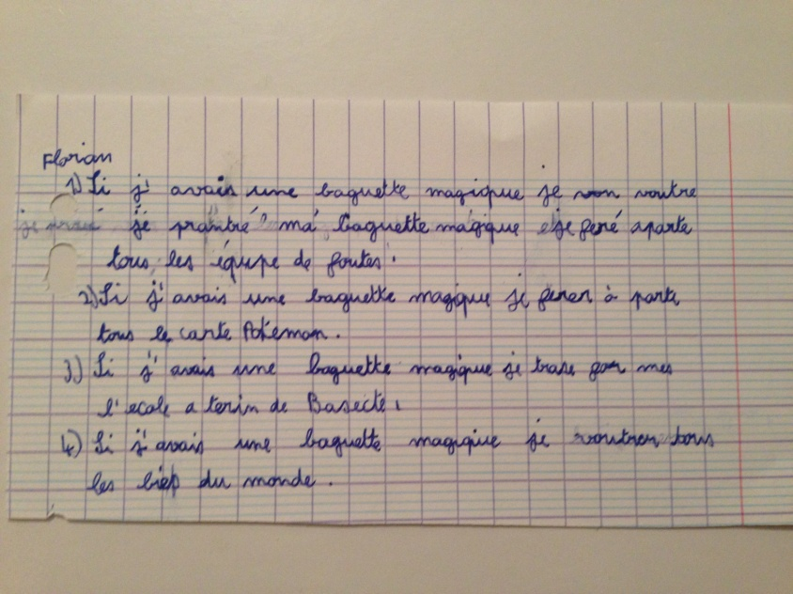

Slide 26
3. La situation de recherche collective en géométrie
https://www.reseau-canope.fr/bsd/sequence.aspx?bloc=570958
En petit groupe, écrire la fiche technique d’une figure géométrique qu’un autre groupe devra réaliser.
➔Ecrire pour un autre, avoir le retour de l’autre : c’est très utile pour apprendre à se décentrer et prendre en compte la réception par le lecteur.
➔Il faut aussi être suffisamment lisible pour que l’autre groupe comprenne ce qui est écrit.
➔C’est donc rentable et pour les apprentissages disciplinaires (en géométrie) et pour les apprentissages transversaux (écrire et gérer sa production écrite).

